Slide 1
Energetické právo
Praktické fungování českého a evropského trhu s elektřinou
JUDr. Marie Brejchová
Mgr. Ondřej Běhal

Slide 2
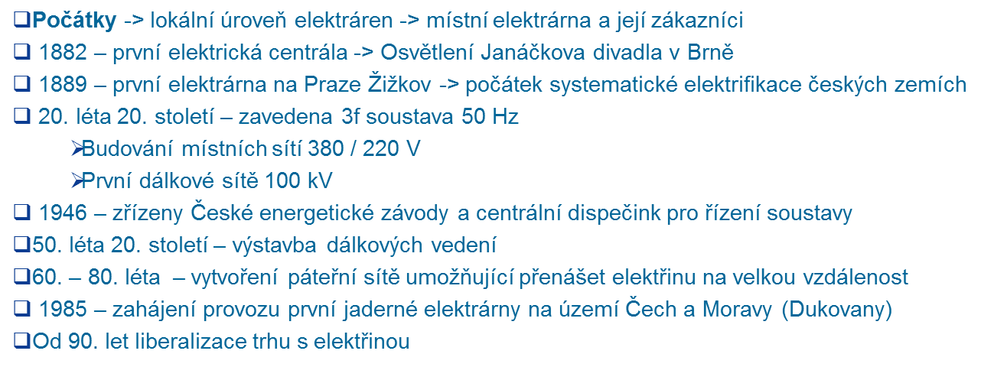
Historie

Slide 3
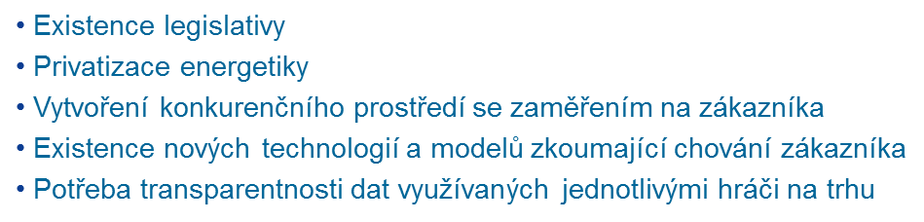
Změna Tržního prostředí

Slide 4
Změna Tržního prostředí
historicky vše v jednom (výroba, přenos, distribuce, prodej)
od 1. 1. 2005 zcela liberalizovaný trh s elektřinou
volba dodavatele elektřiny je na zákazníkovi

Slide 5
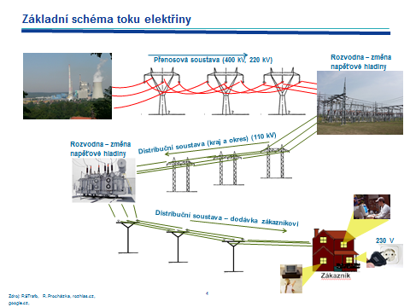
Základní schéma toku

Slide 6
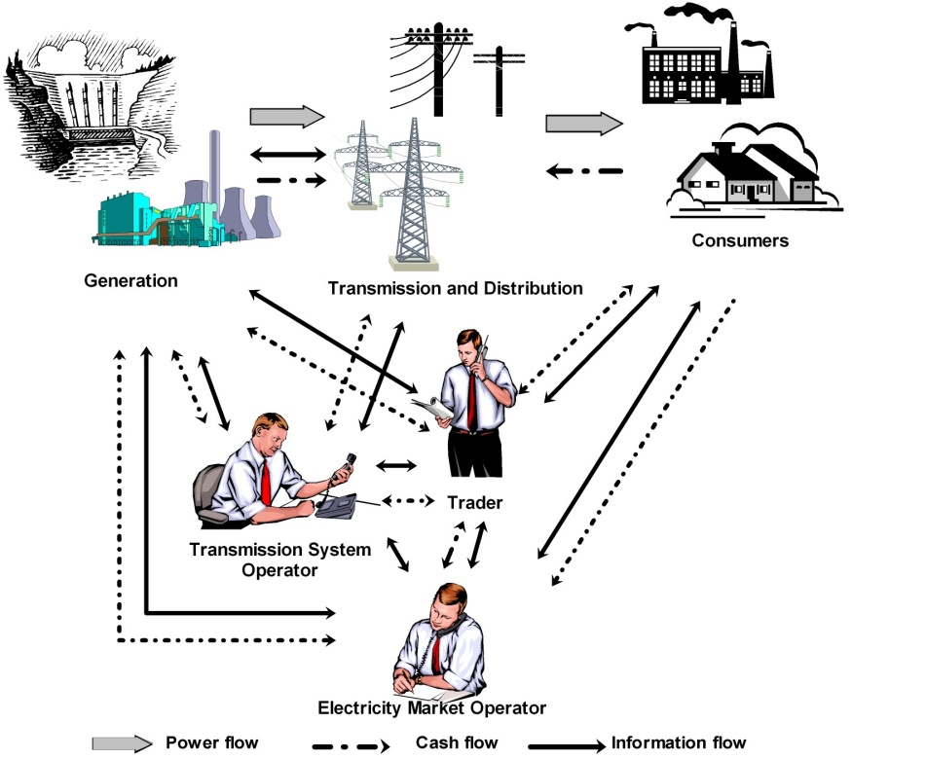
Reálné a obchodní vztahy na trhu s elektřinou
Autor: Ing. Chemišinec, OTE a.s.

Slide 7
Definice trhu s elektřinou
Definice (neúplná) - § 3 vyhlášky č. 541/2005 Sb. o pravidlech trhu s elektřinou v platném znění:
Předmětem trhu s elektřinou je dodávka činné elektrické energie. Trh s elektřinou se uskutečňuje na základě
a) účasti na organizovaném krátkodobém trhu s elektřinou,
b) dvoustranných obchodů mezi účastníky trhu s elektřinou,
c) účasti na vyrovnávacím trhu s regulační energií, nebo
d) účasti na trhu s podpůrnými službami.

Slide 8
Potřeba regulační energie
20. březen 2015 v grafech
?

Slide 9
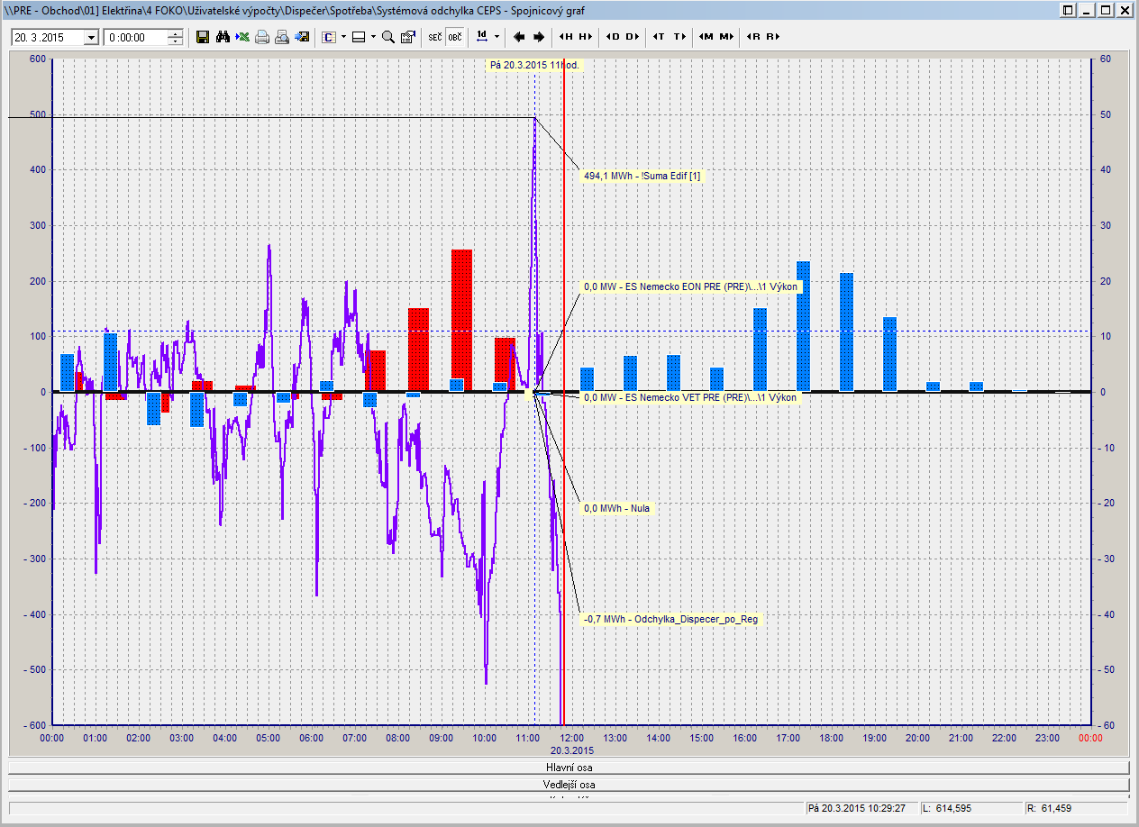

Slide 10
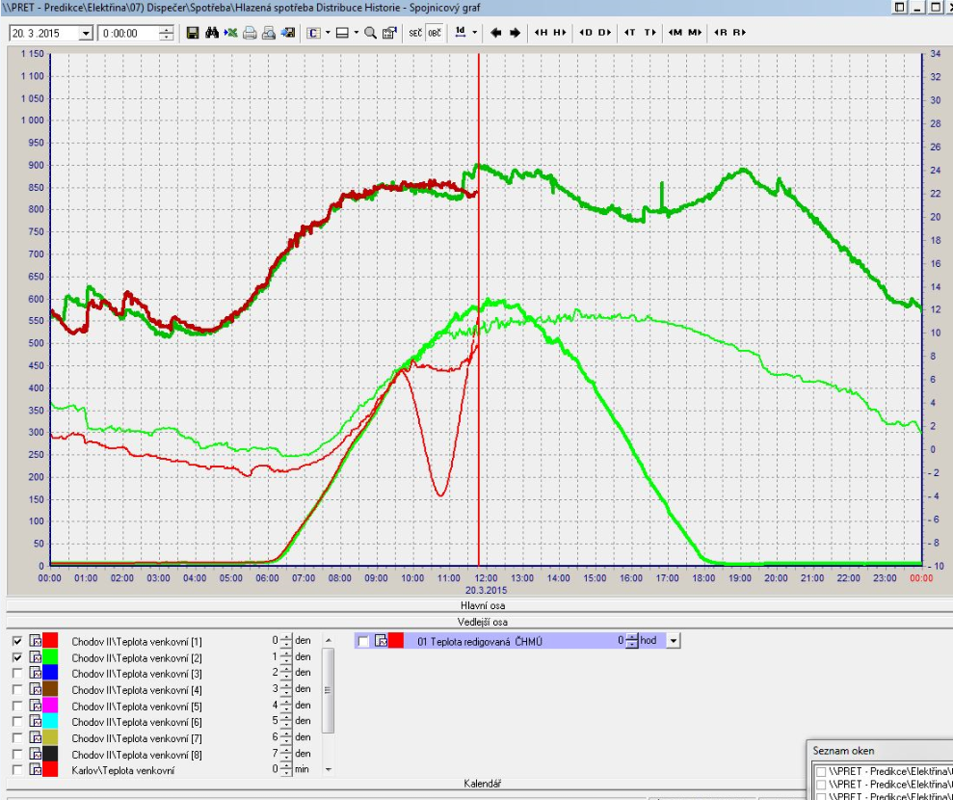

Slide 11
Subjekty na trhu s elektřinou
výrobce
provozovatel přenosové soustavy (ČEPS, a.s.)
provozovatel distribuční soustavy
zákazník
obchodník
operátor trhu (OTE, a.s.)

Slide 12
Licencované činnosti
Výroba, distribuce, přenos, operátor – 25 let
Obchod 5 let
Podmínky
Požadavky
Povinnosti subjektů

Slide 13
unbundling
Vertikálně integrovaní podnikatelé - § 2 odst. 2 písm. a) bod 17 EZ
Unbundling § 25a EZ
  PDS musí být od 1. ledna 2007 z hlediska své právní formy, organizace a rozhodování nezávislý na jiných činnostech netýkajících se distribuce elektřiny
  Unbundling organizační, informační, právní
  Oddělení činností PDS od výroby a obchodu

Slide 14
Druhy vztahů na trhu s elektřinou
Vertikální
  ERÚ, SEI, MPO, ÚOHS směrem k účastníkům trhu
Horizontální
  vztahy na trhu s elektřinou mezi účastníky trhu: Výrobce, Obchodník, PDS, Zákazník, OTE, PPS

Slide 15








Evropské trendy
Obchodování více komodit na jednom místě
obchodování více komodit na jednom tržním místě je přirozené
  EEX (elektřina, plyn, povolenky)
  http://www.eex.com/
  APX (elektřina, plyn)
  http://www.apxgroup.com/
  PowerNext/EPEX Spot (elektřina, plyn)
  http://www.powernext.com/
  Nordpool (elektřina, plyn)
  http://www.nordpool.com/
V ČR je to OTE nabízející obchodníkům možnost obchodovat elektřinu a plyn v rámci jednoho portálu a využití společného finančního risk-managementu a finančního vypořádání
EEX
APX
PowerNext/
EPEX Spot
NordPool
OTE
FIN
N
S
EST
DK
LT
LV
IRL
GB
B
NL
D
PL
CZ
SK
UA
F
CH
A
H
RO
SLO
BIH
P
I
HR
YU
BG
ESP
GR

Slide 16
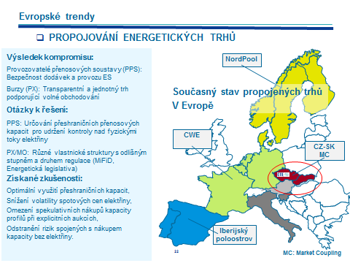

Slide 17
Organizovaný krátkodobý trh
Skládá se z:
organizovaného blokového trhu s elektřinou, na který lze podávat nabídky a poptávky na jednotlivé obchodní bloky (dále jen "blokový trh"),
  dlouhodobá základní dodávka pro stabilní portfolio zákazníků
organizovaného denního trhu s elektřinou, na který lze podávat nabídky a poptávky na následující obchodní den (dále jen "denní trh"), a
organizovaného vnitrodenního trhu s elektřinou, na který lze podávat nabídky a poptávky na následující časový úsek uvnitř obchodního dne (dále jen "vnitrodenní trh")

Slide 18
Dvoustranné obchody
obchodníci mezi sebou (trading)
přímo (fyzická dodávka) – EFET
prostřednictvím brokerů – suma poptávajících, suma nabízejících, úloha brokera je spojit nejbližší nabídku a poptávku (za provizi) – nenese odpovědnost za realizaci obchodu ani vypořádání, je pouze prostředníkem

Slide 19
Smluvní vztahy
Smlouva o dodávce
Smlouva o sdružených službách dodávky
Smlouva o připojení
Smlouva o přenosu
Smlouva o distribuci
obecné vymezení předmětu smlouvy
Taxativní výčet náležitostí smluv - § 50 EZ

Slide 20
Smluvní vztahy
smlouva o sdružených službách dodávky
obchodník
zákazník
smlouva o dodávce
rámcová smlouva o distribuci
smlouva o připojení
smlouva o distribuci
PDS

Slide 21
Děkujeme za pozornost
JUDr. Marie Brejchová, LL.M.
vedoucí sekce Právní
Pražská energetika, a. s.
Na Hroudě 1492/4
100 05 Praha 10
telefon: + 420 267 053 300
e-mail: marie.brejchova@pre.cz
www.pre.cz
Mgr. Ondřej Běhal
vedoucí oddělení Všeobecně právní
Pražská energetika, a. s.
Na Hroudě 1492/4
100 05 Praha 10
telefon: + 420 267 053 301
e-mail: ondrej.behal@pre.cz
www.pre.cz

